Slide 1
Vous êtes un acheteur ?
PresShare

Slide 2
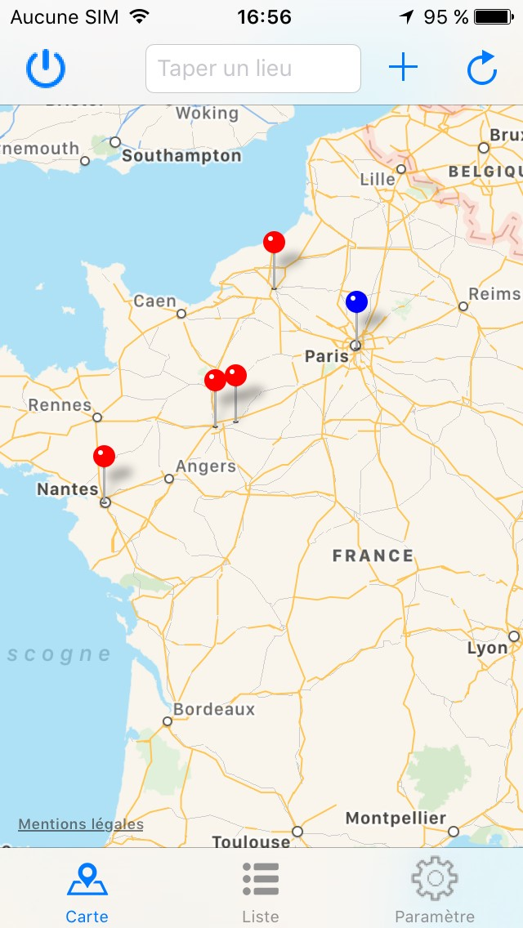
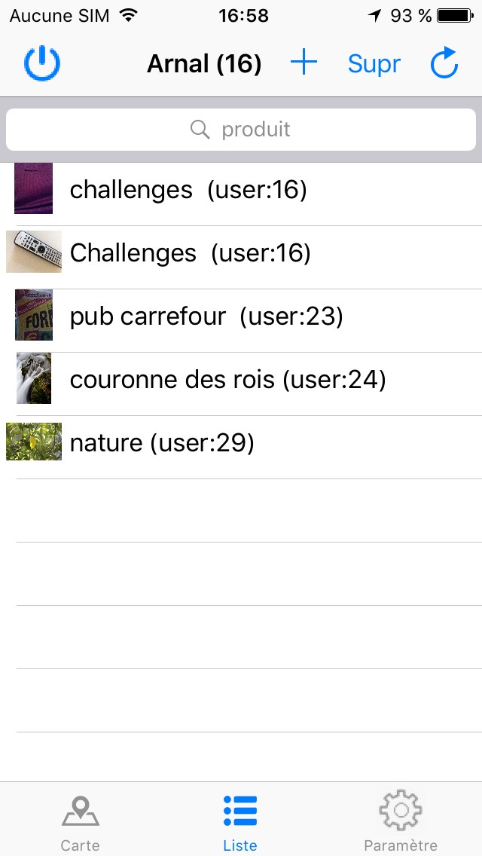
Produit proche de vous
Trouvez le produit grâce à la géolocalisation ou dans la liste

Slide 3
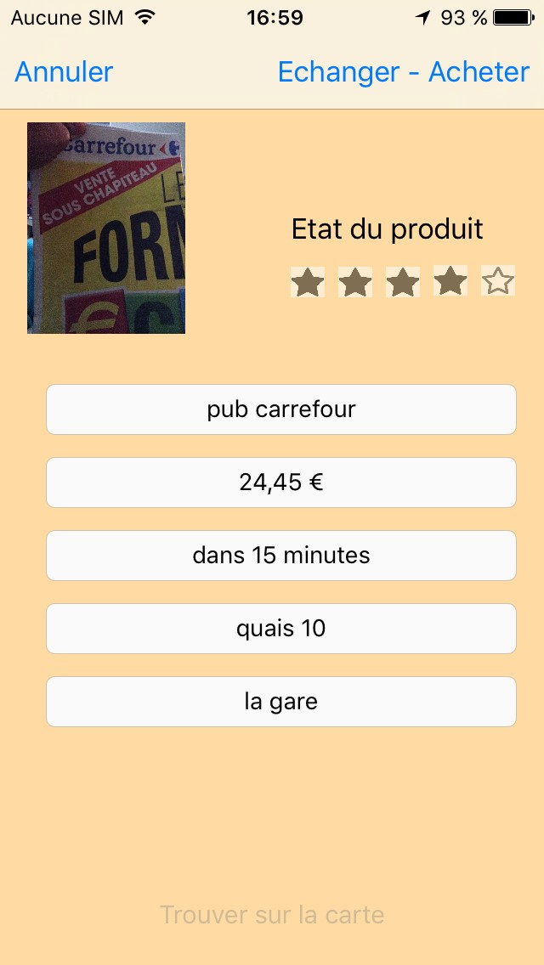
Lisez les informations
Consultez l’intégralité des informations nécessaires pour vous décidez

Slide 4
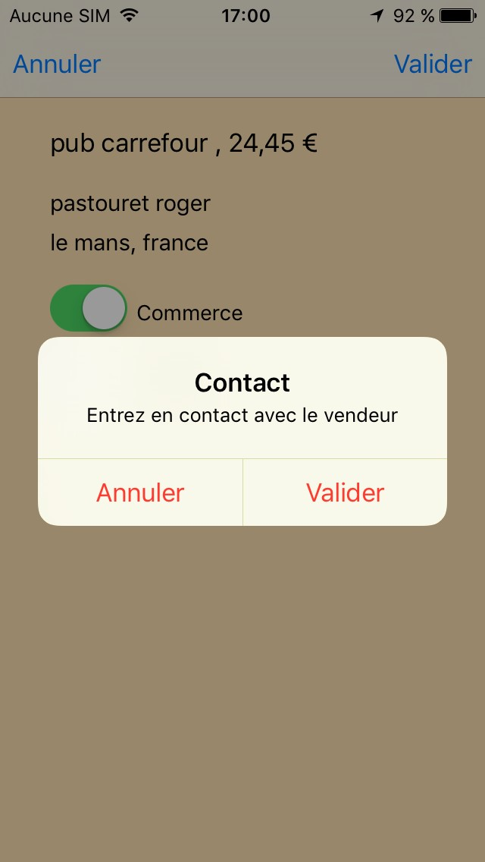
Validez votre produit
Validez votre produit pour entrer en contact avec le vendeur

Slide 5
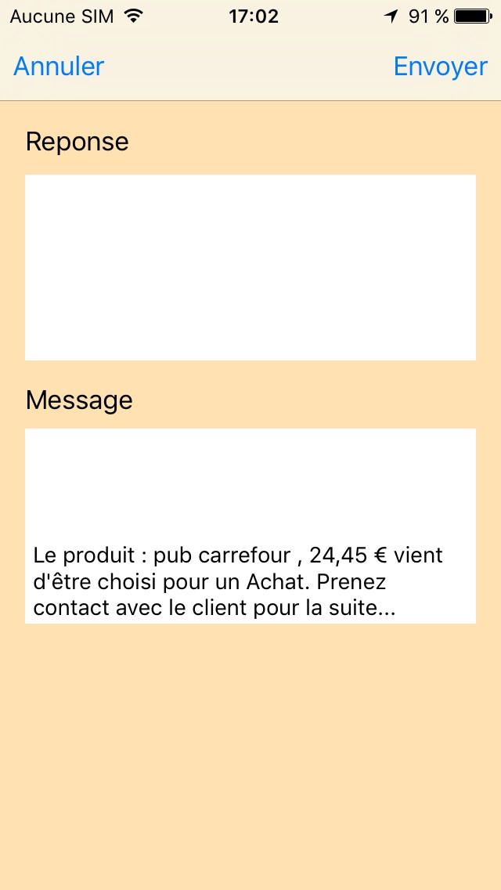
Entrez en contact avec le vendeur
PresShare vous permet d’échanger avec le vendeur afin de trouver un point de RDV pour effectuer la transaction.

Slide 6








ENJOY !!
Profiter de votre lecture … passez du côté vendeur pour en faire bénéficier autour de vous ainsi qu’à votre porte-monnaie ☺ ☺

Slide 7
Vous êtes un vendeur ?
PresShare

Slide 8
Mettez en vente votre produit
Sur l’écran d’accueil sélectionnez le "+" !!

Slide 9
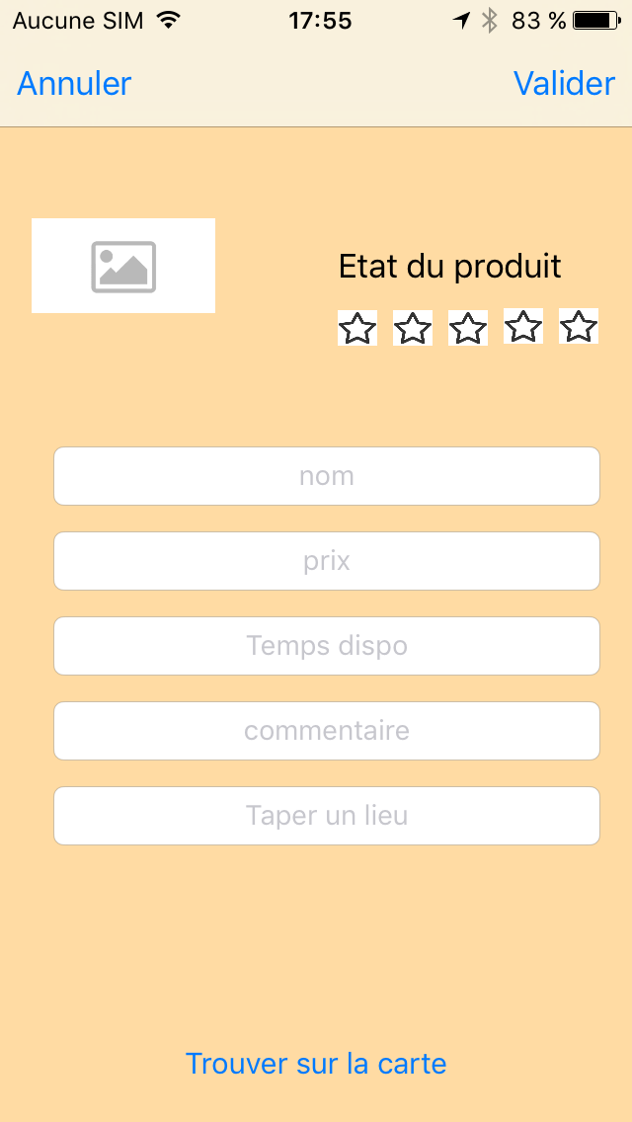
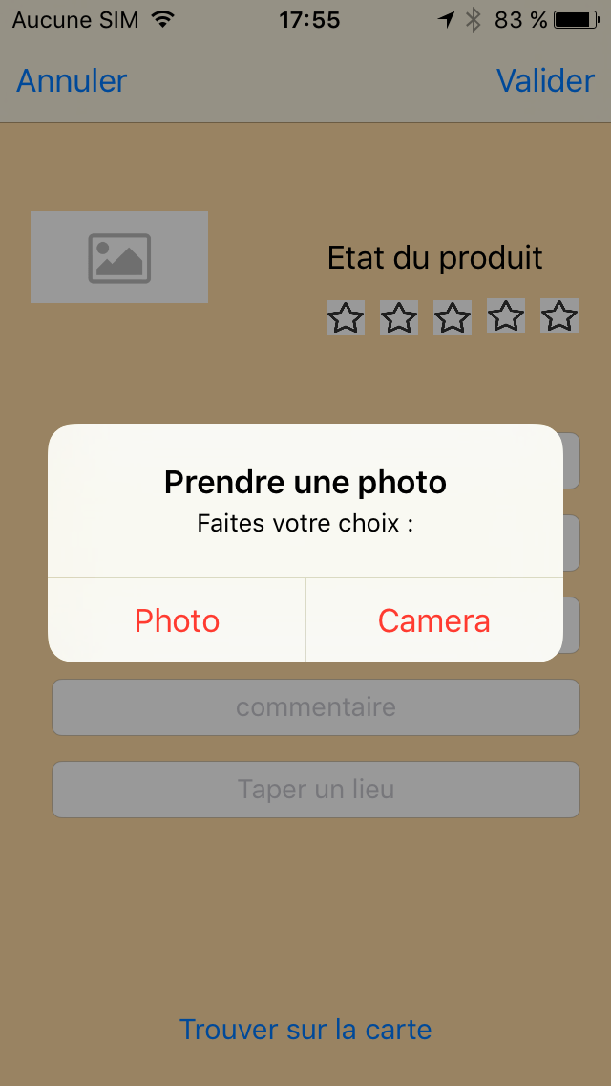
Information sur le produit
Donnez un maximum d’information aux futurs utilisateurs : prix, divers commentaires, lieu de RDV, etc…
et pour donner plus de visibilité, vous pouvez prendre en photo votre produit !!

Slide 10
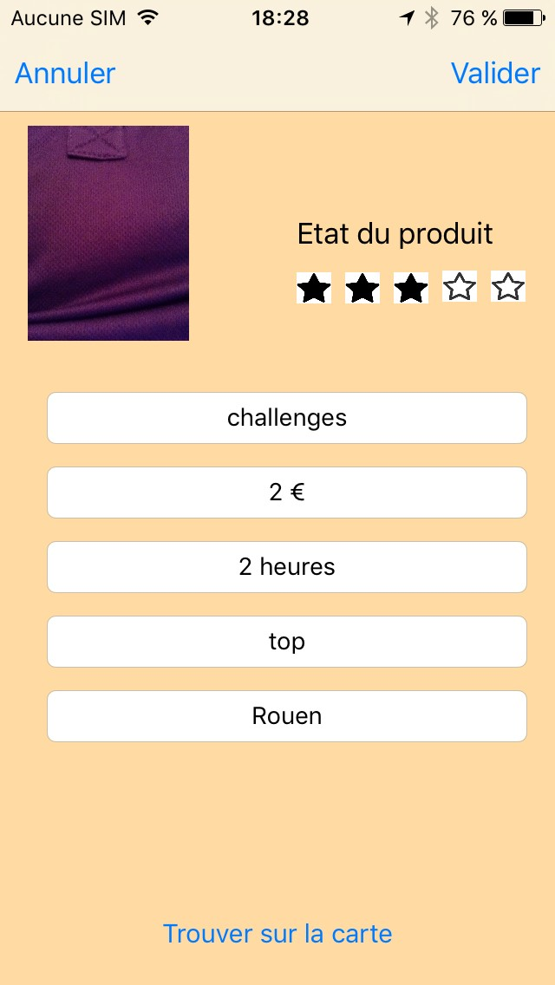
Validez votre produit
Validez votre produit pour le proposer autour de vous

Slide 11
Contact avec le vendeur
Une notification vous prévient qu’un acheteur souhaite acquérir votre produit,
PresShare vous permet d’échanger avec le vendeur afin de trouver un point de RDV pour effectuer la transaction.

Slide 12

ENJOY !!
Profiter de vos gains … passez du côté acheteur et recommencer l’opération ☺ ☺

